Slide 1
Počítačová podpora mentálně postižených
Ingrid Habermannová, Štěpán Mach
FI MU, Brno, 2014

Slide 2
Typy duševních poruch
Mentální retardace
Autismus
ADHD (hyperkinetická porucha)
Schizofrenie (duševní onemocnění)
Postižení mohou být kombinována s tělesnými (sluchovým, zrakovým, pohybovým)

Slide 3
Mentální retardace
Způsobena trvalým organickým poškozením mozku
Zaostávání duševního vývoje, odlišný vývoj psychických vlastností
Omezená schopnost logického myšlení, emoční nestabilita, problémy s motorikou
Horší (nebo žádná) schopnost verbální komunikace
Vrozená (projeví se do 2 let věku) – oligofrenie; nebo získaná – demence
Stupně retardace:
Lehká (IQ 50–69)
Středně těžká (IQ 35–49)
Těžká (IQ 21–34)
Hluboká (IQ 20 a méně)

Slide 4
Autismus
Příčiny neznámé
Abnormální sociální interakce, opakující se vzorce chování
Nadměrná nebo nedostatečná citlivost na smyslové vjemy
Problematická komunikace:
Němota, opakování naučených frází
Doslovné či jinak odlišné chápání sémantiky běžné řeči
Gesta a mimika
Normální člověk nerozumí autistovi stejně jako autista jemu, mezi sebou si ale rozumí
Nesouvisí s inteligencí jedince
Aspergerův syndrom – potíže s komunikací, ale celkově vysoký intelekt

Slide 5
ADHD – Porucha pozornosti s hyperaktivitou
V 80 % případů dědičná, jinak spojená s problémovým těhotenstvím, podle některých i s nadměrným užíváním cukru či sledováním televize
Projevy:
Nepozornost, roztěkanost, ztráta pojmu o čase
Impulzivnost, horší porozumění pocitům, nízké sebevědomí, vztahovačnost
Hyperaktivita – nadbytečné pohyby, zvýšený řečový projev
Objevují se s ní i specifické poruchy učení – dyslexie, dysgrafie, …
Příčinou horších školních výsledků není inteligence jedince

Slide 6
Schizofrenie
Závažné duševní onemocnění
Projevuje se porušeným vnímáním reality, poruchami myšlení, nezvyklým chováním a obzvláště sociálním stažením či netečností
Program ITAREPS:
Slouží ke snížení míry psychiatrických hospitalizací a pro včasnou úpravu léčby
Rychlé a cílené rozpoznání časných varovných příznaků relapsu tohoto onemocnění
Každý týden pacient vyplní dotazník časných varovných příznaků (ITAREPS se sám přihlásí formou SMS)
Pokud se u pacienta příznaky objevily, ITAREPS zašle varovný e-mail ošetřujícímu psychiatrovi

Slide 7
Nároky na přístup k mentálně postiženému
Nekonfliktní prostředí
Motivace, ne nucení; upevňování sebevědomí
Jednoduchá a jasně daná pravidla
Pravidelný režim
Střídání činností (pro ADHD)
Individuální přístup

Slide 8
Oblasti pro asistivní technologie
Alternativní komunikace – obrázky, znaková řeč, …
Zlepšování pohyblivosti
Ovládání běžných přístrojů
Zvládání každodenních činností
Vzdělávání
Sport a hry

Slide 9
Usnadněné ovládání počítače
Hlasové ovládání – JetVoice (freeware), MyVoice
Funkce Jedním prstem
Klávesnice pomocí myši – Click N-Type Keyboard
Ovládání myší bez klikání – DwellClick (freeware)
Ozvučení klávesnice
MyšMaš – přemapuje tlačítka myši pro programy ovladatelné mezerníkem a enterem
Speciální tlačítka, klávesnice, dotykové obrazovky, …

Slide 10
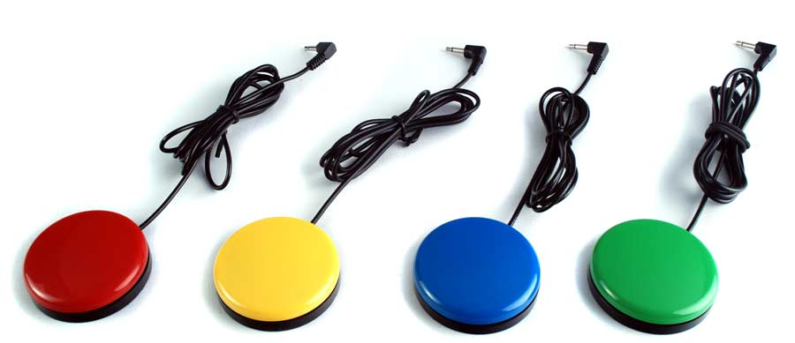
Buddy Button

Slide 11
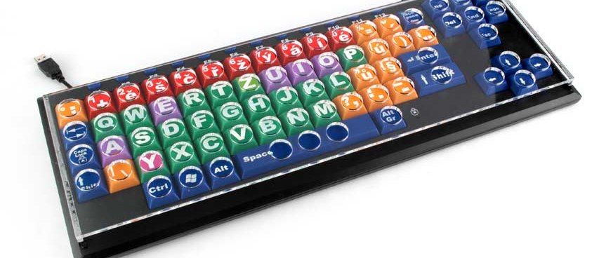
Speciální klávesnice

Slide 12
Výukové a komunikační programy
EDA PLAY – rozvoj jemné motoriky, vhodné pro tělesně (zrakově, pohybově) i mentálně handicapované, ale také pro zdravé děti
Programy pro alternativní komunikaci
Altík – tvorba komunikačních tabulek
Globální slabikář
Vhodné pro jedince, kteří nemohou mluvit, psát, znakovat
Určeny i pro ty, kteří trpí specifickými poruchami učení
Vzdělávací hry – rozvíjení smyslového a rozumového vnímání, paměti, představivosti

Slide 14
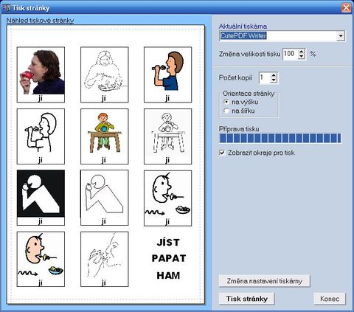

Slide 15
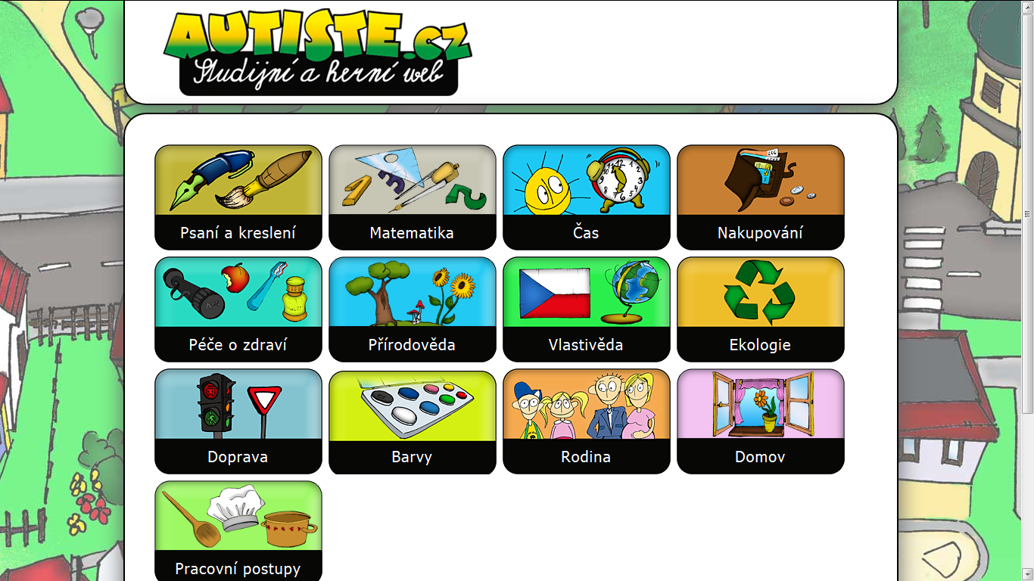

Slide 16
Děkujeme za pozornost ☺

